Slide 1
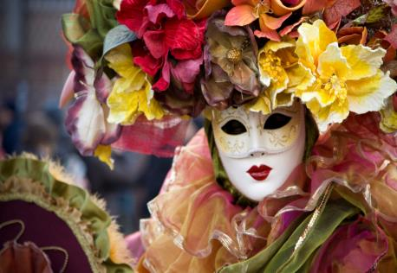
Ах, карнавал! Удивительный мир…
Учитель ИЗО и МХК
Смирнова Л.В.

Slide 2
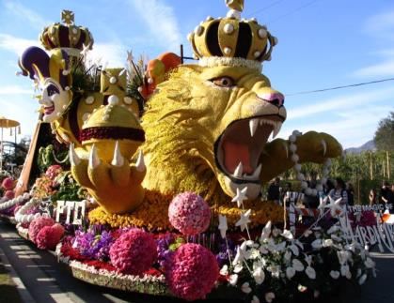
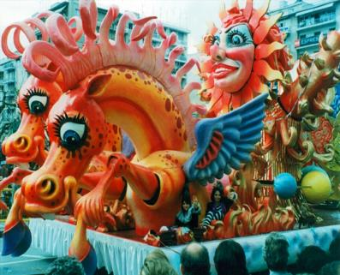
Карнавал
Это слово произошло от латинского слова «carrus navalis», которое переводится как «потешная колесница», то есть корабль праздничных процессий.

Slide 3
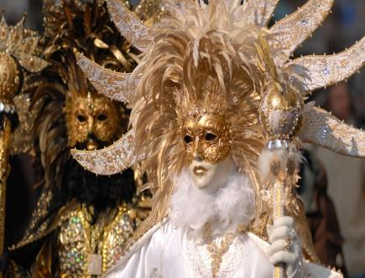
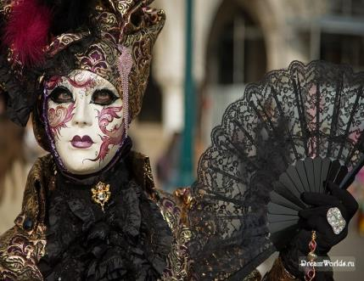
Существует другое мнение, что слово «карнавал» восходит к словосочетанию «carne vale», что переводится как «прощай мясо!» и связано с наступлением Великого Поста в странах Западной Европы.

Slide 4
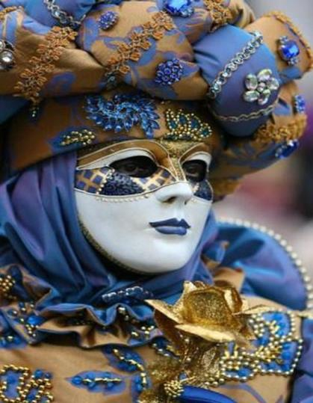
Венецианский карнавал
Родиной карнавала по праву считается Италия. Особенно прославились венецианские карнавалы. Впервые они упоминаются в конце XI века.

Slide 5
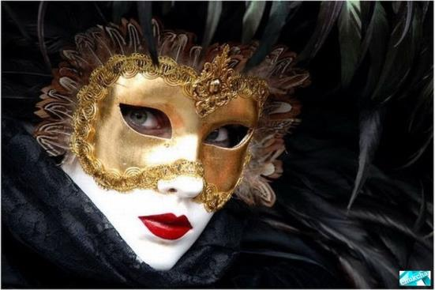
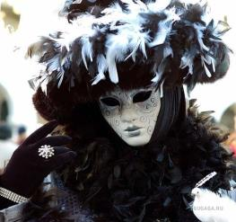
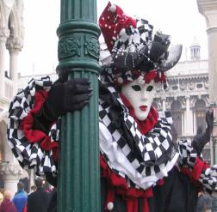
Наибольшего расцвета венецианский карнавал достиг в XYI веке. Раньше традиционной одеждой участников карнавала были шелковая накидка с капюшоном и черная маска. За ней сложно было угадать истинное лицо.

Slide 6
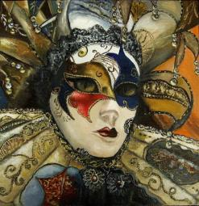
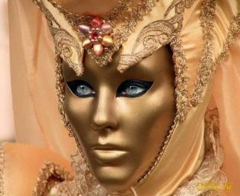
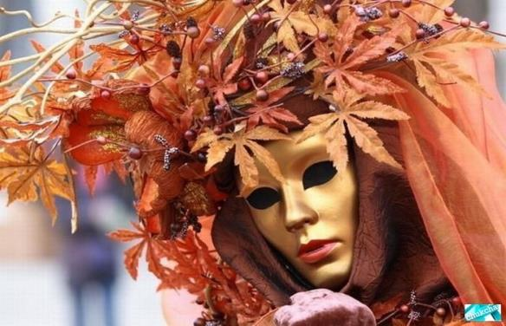
Сегодня карнавальные костюмы шьют из самых дорогих и красивых тканей: шелка, атласа, гипюра и бархата. Костюмы украшаются золотым и серебряным шитьем, бисером, бусинами, стразами, пайетками, перьями и кружевами.

Slide 7
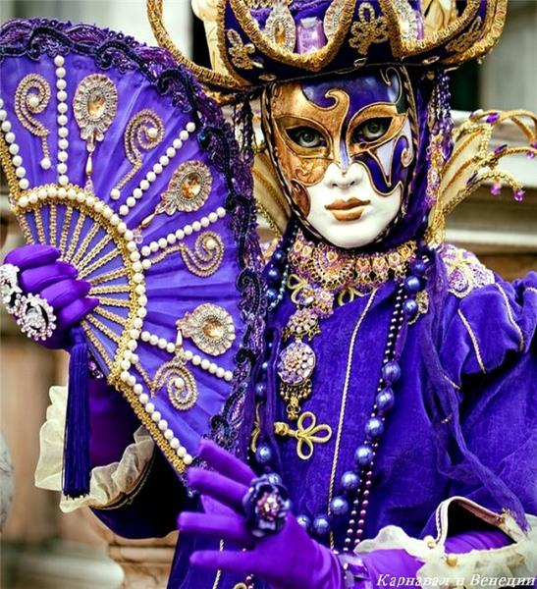
Эффектным
дополнением
к костюму
стал изящный, дополненный кружевом, стразами и шитьем
веер.

Slide 8
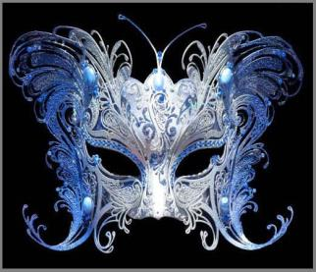
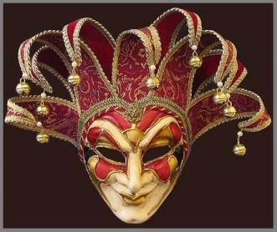
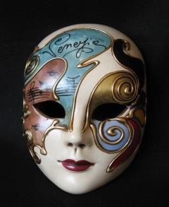
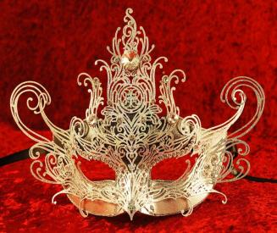
Маски венецианского карнавала

Slide 9
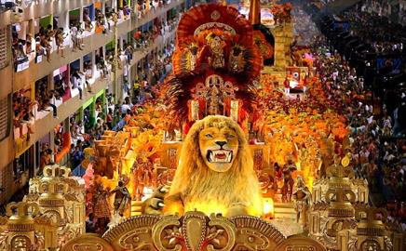
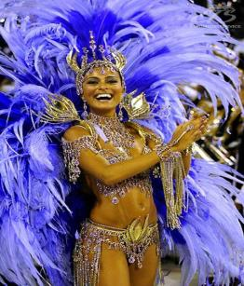
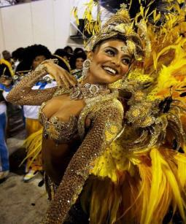
Бразильский карнавал
Уже более 350 лет в Рио-де-Жанейро проводится знаменитый бразильский карнавал.

Slide 10
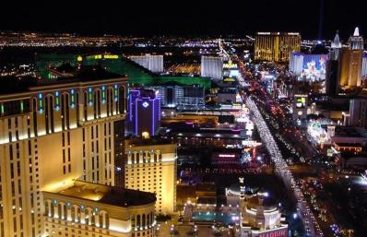
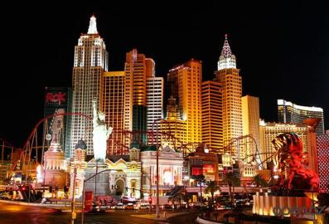
Карнавал в Лас-Вегасе
В ярком, светящемся неоновыми огнями рекламы, американском городе Лас-Вегасе также проводятся знаменитые карнавальные шествия.

Slide 11
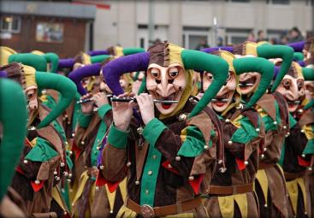
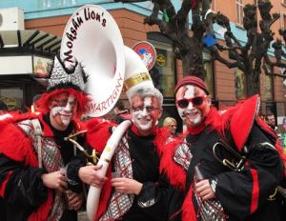
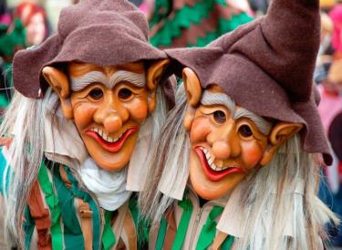
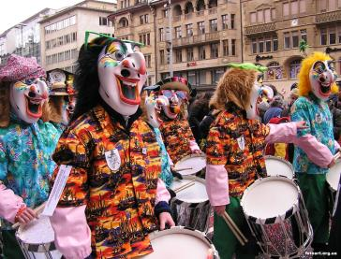
Карнавал в Швейцарии.

Slide 12
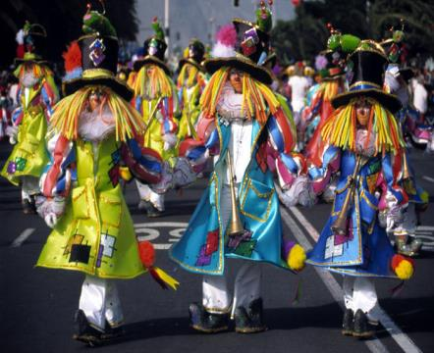
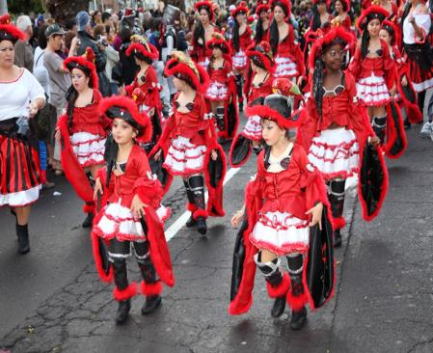
Испанский карнавал.
Самый яркий из испанских карнавалов проходит в Валенсии.
Здесь можно увидеть знаменитый парад кукол – «фальянс».

Slide 13
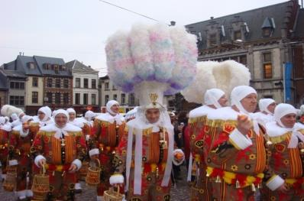
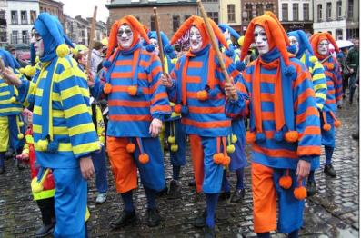
Бельгийский карнавал
Необычные «кошачьи карнавалы» проводятся в бельгийском городе Брюгге. Жители города просят прощения у кошек за то, как жестоко поступали с ними в эпоху Средневековья.

Slide 14
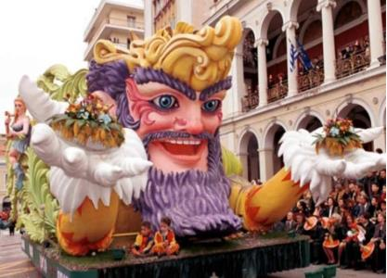
Карнавал в Греции. Апокриес.
Греческий карнавал заканчивается в первый день Великого Поста - Чистый понедельник. В этот день греки устраивают Кулума – запуск воздушных змеев.
Они соревнуются, чей змей окажется выше. Считается, что его хозяину весь год будет сопутствовать удача.

Slide 15
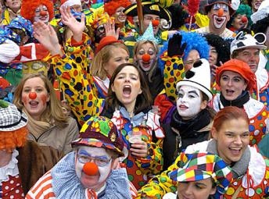
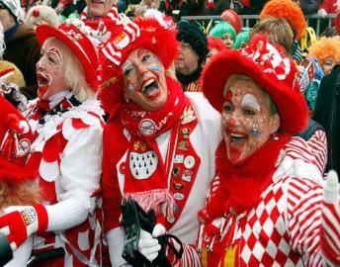
Карнавал в Германии.
Зимний карнавал в Германии длится практически всю зиму до начала Великого Поста.
Поэтому он получил название «Пятое время года». Подготовка к нему начинается 11 ноября в 11 часов 11 минут.

Slide 16
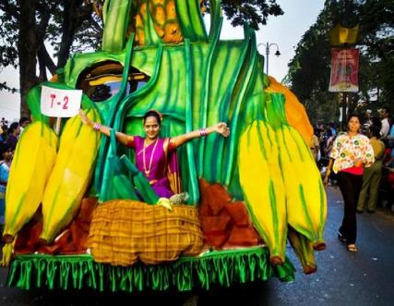
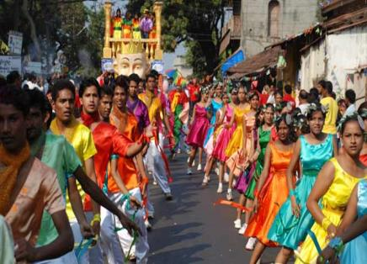
Карнавал на Гоа в Индии.
Проводится в феврале в течение 3 дней и ночей. Сопровождается танцами, музыкой, шествиями и балами.
В последний день национальным клубом столицы Гоа - Панаджи проводится знаменитый «красно – черный танец».

Slide 17
Спасибо за внимание!

